Slide 1


Music Sheet Writer
Technical Assessment Final 5
20 Janvier 2017

Slide 2
Déroulé
Contexte du projet
Architecture
Implémentation
Gestion du projet
Axes d’améliorations
Questions

Slide 3

Projet & Contexte

Slide 4
Projet & Contexte idée, objectifs et sujet du projet
Faciliter
Écriture de partitions de musique
Partage de partitions
Musiciens amateurs

Slide 5
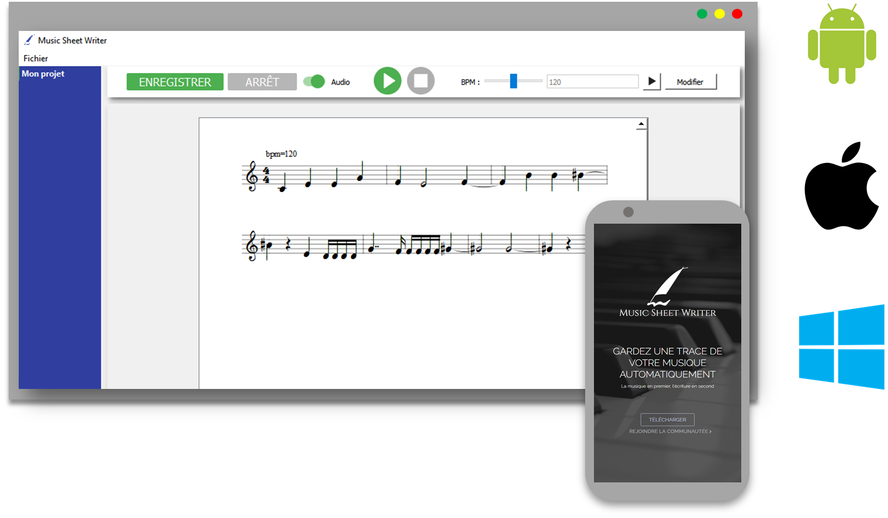
Projet & Contexte Les livrables
Logiciel
Création de partition
Site Web
Partage de partition
Application Mobile
3 Plateformes

Slide 6
Architecture Du projet
Choix et justification des technologies

Slide 7
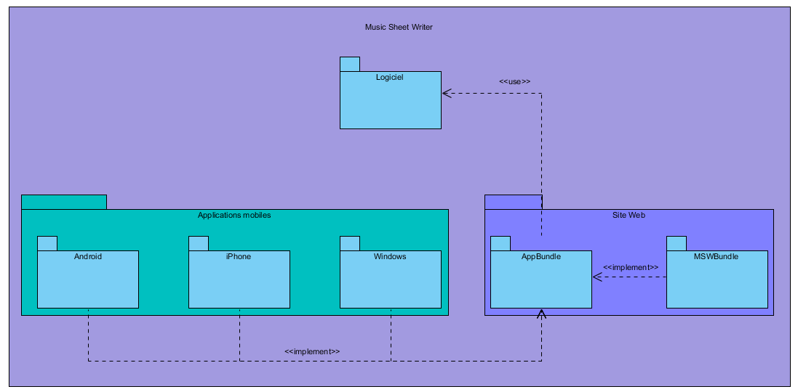
Architecture Du projet

Slide 8

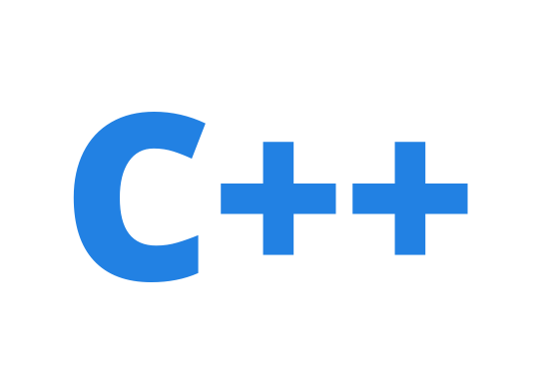



Technologies utilisées logiciel
Développement crossplateforme
Manipulation partition
Gestion audio/MIDI
PortAudio
RtMidi

Slide 9







Technologies utilisées Serveur, site web, applications mobiles
Objective-C
Swift mailer
Serveur email SMTP
Java
Api REST
PDO
C#
Serveur Apache 2 php5
Symfony 2
MySQL
PostgreSQL
PHP/JQuery
Serveur base de données

Slide 10
Implémentation

Slide 11
Logiciel

Slide 12
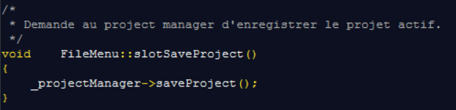
Logiciel Choix d’implémentation – Sauvegarde d’un projet
Event clicked
FileMenu
FileMenu.cpp
FileMenu.cpp

Slide 13
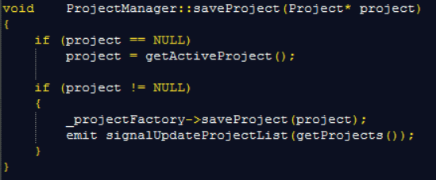
Logiciel Choix d’implémentation – Sauvegarde d’un projet
Event clicked
FileMenu
Appel à ProjectManager
ProjectManager.cpp

Slide 14
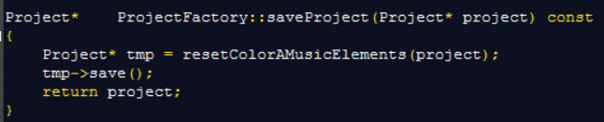
Logiciel Choix d’implémentation – Sauvegarde d’un projet
Event clicked
FileMenu
Appel à ProjectManager
Appel ProjectFactory pour enregister le projet
ProjectFactory.cpp

Slide 15
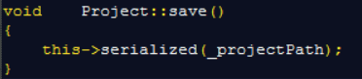
Logiciel Choix d’implémentation – Sauvegarde d’un projet
Event clicked
FileMenu
Appel à ProjectManager
Appel ProjectFactory pour enregister le projet
Sérialise les données
Project.cpp

Slide 16
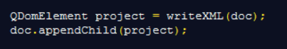
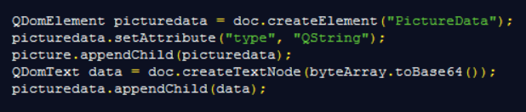
Logiciel Choix d’implémentation – Sauvegarde d’un projet
Sérialisation des données du projet
Project.cpp
Sérialisation de la partition au format PNG pour l’upload de partition sur le site web
Project.cpp

Slide 17
Logiciel Choix d’implémentation – Modification partition
Composition d’une partition :
Tag
Score
Voice
AMusicElement
Note
Aevent
Rest

Slide 18
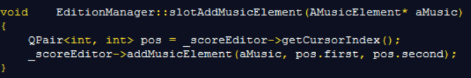
Logiciel Choix d’implémentation – Modification partition
Event envoyé depuis EditionToolBar
EditionManager.cpp
EditionManager.cpp

Slide 19
Logiciel Choix d’implémentation – Modification partition
Event envoyé depuis EditionToolBar
Ajout de la note/Supprimer la note
ScoreEditor.cpp
ScoreEditor.cpp

Slide 20
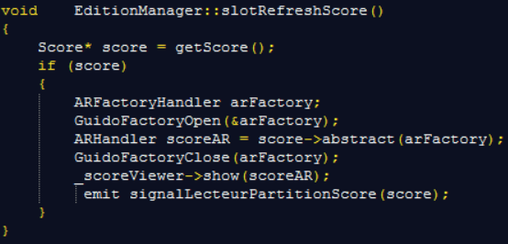
Logiciel Choix d’implémentation – Modification partition
Event envoyé depuis EditionToolBar
Ajout de la note/Supprimer la note
Met à jour l’affichage de partition
EditionManager.cpp

Slide 21
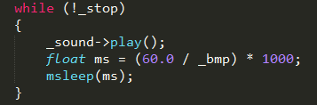
Logiciel Choix d’implémentation - Métronome
Initialisation du son
Metronome.cpp
Boucle d’execution du metronome
Metronome.cpp

Slide 22

Logiciel Choix d’implémentation – Lecteur MIDI
classe Player
Alsa Mixer
Linux
Synthétise les évènements midi
Génération fichier midi
classe QMidi
Windows synthétiseur
Windows

Slide 23
Logiciel Choix d’implémentation – Algorithme analyse MIDI
Calcul difference temps avec dernier NOTE OFF
Event MIDI
NOTE ON
Afficher Silence

Slide 24
Logiciel Choix d’implémentation – Algorithme analyse MIDI
Accord à plus d’une note ?
Event MIDI
NOTE OFF
Accord vide ?
Note debut et Note fin = Accord
oui
Ajouter Note à l’accord
Vider l’accord
Afficher Note
Afficher l’accord
Vider l’accord

Slide 25
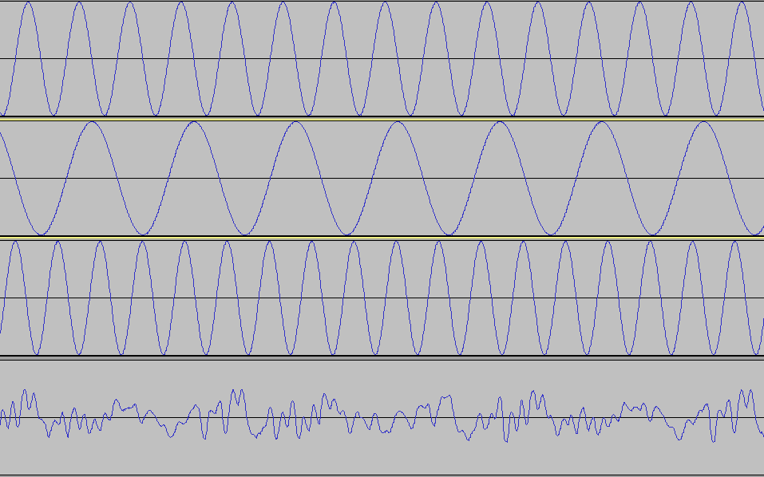
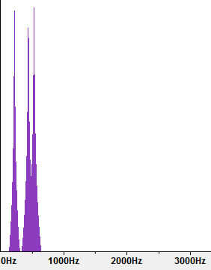
Logiciel Choix d’implémentation – Algorithme analyse Audio
Un son complexe est un agrégat de fréquences (sons purs)
Un son d’instrument = son complexe
La FFT permet de récupérer ces fréquences

Slide 26
Logiciel Choix d’implémentation – Algorithme analyse Audio
1 note = 1 fréquence (appelée Fréquence Fondamentale)
ex : La3 = 440 Hz
1 note sur un instrument = FF + harmoniques (fréquences multiples de FF)
ex : Signal d’un La3 = { 440 , 880, 1320, 1740 ... }

Slide 27

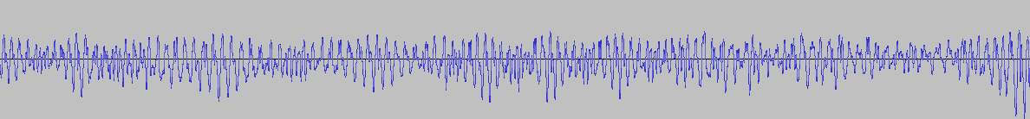
Logiciel Choix d’implémentation – Algorithme analyse Audio
Signal :
Echantillonnage :
Echantillon :
(Frame)
On passe ces échantillons à la FFT...

Slide 28

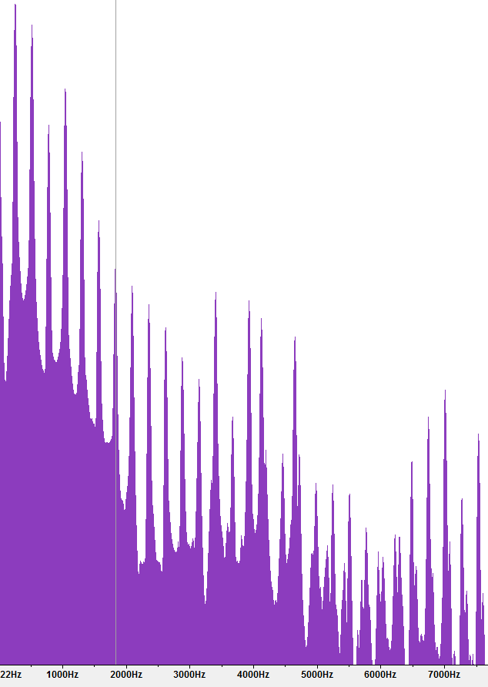
Logiciel Choix d’implementation – Algorithme analyse Audio
Spectre fréquentiel
Seuil (Threshold)
FF
H1
H2
Note détecté !

Slide 29

Logiciel Choix d’implementation – Processus d’éxecution
Thread Principal
Enregistrement données Audio
Démarre
Arrête
Thread récupération
échantillons
Thread analyse
notes

Slide 30
Site Web

Slide 31
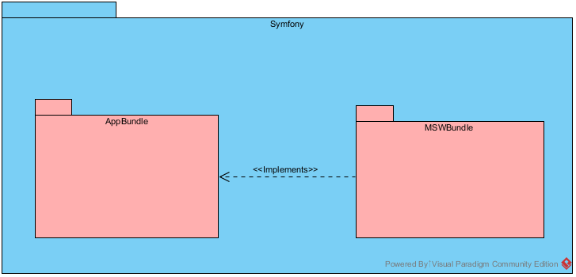
Site Web Architecture

Slide 32

Site Web Architecture
AppBundle
API Rest

Slide 33
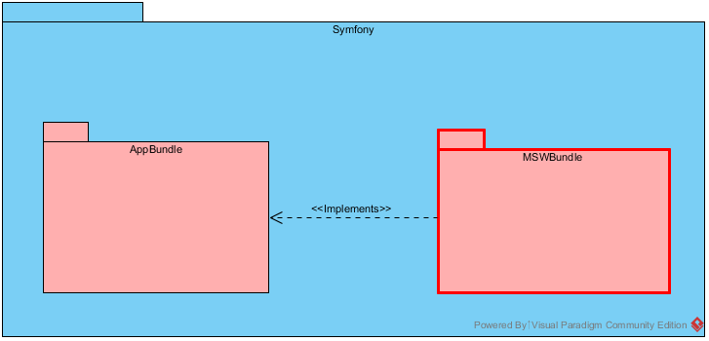
Site Web Architecture
MSWBundle
Site vitrine
Site communautaire

Slide 34
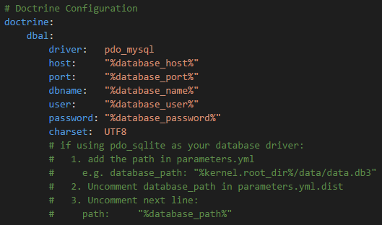
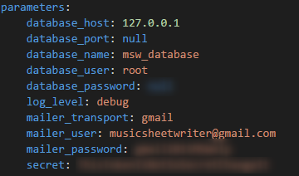
Site Web Choix d’implémentation – configuration base de données
app/config/config.yml
app/config/parameters.yml

Slide 35
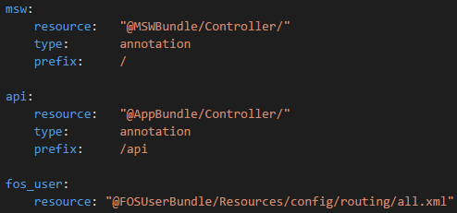
Site Web Choix d’implémentation – configuration routes
app/config/routing.yml

Slide 36
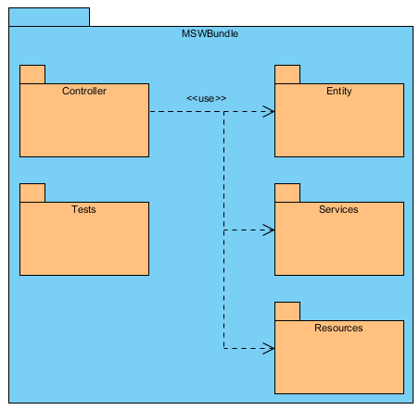
Site Web Architecture bundle site web

Slide 37
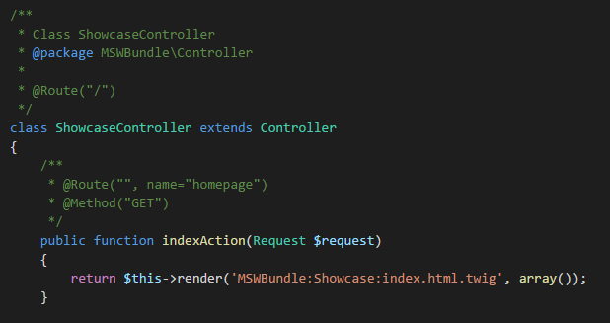
Site web Choix d’implémentation – Controlleur site vitrine
MSWBundle/Controller/ShowcaseController.php

Slide 38
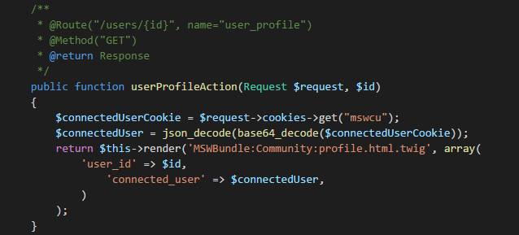
Site web Choix d’implémentation – Controlleur site communautaire
MSWBundle/Controller/CommunityController.php

Slide 39
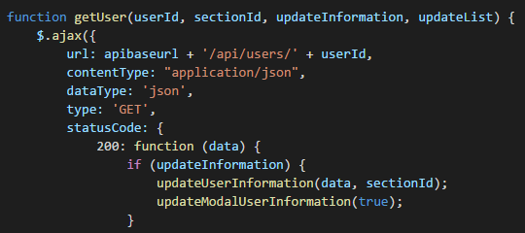
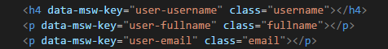
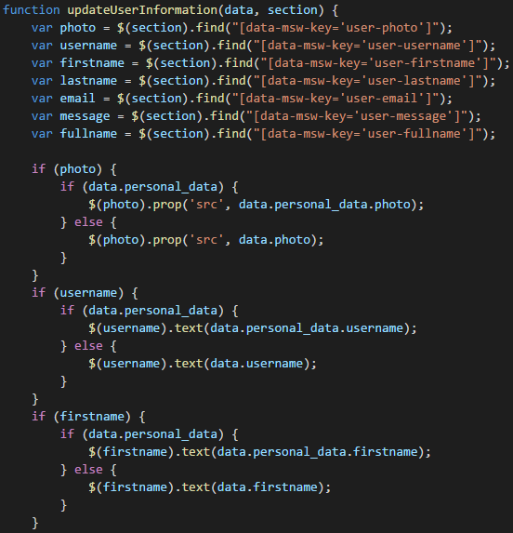
Site web Choix d’implementation – Front-end site communautaire
Resources/public/js/msw/community/user.js
Resources/views/msw/community/profile.html.twig
Resources/public/js/msw/community/user.js

Slide 40
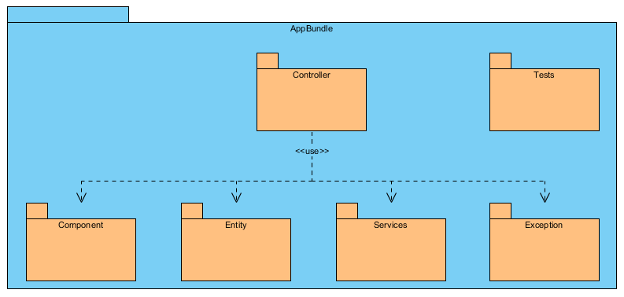
Site Web Architecture AppBundle (API REST)

Slide 41

Modèle API et Site web
Requête HTTP
Contrôleurs
Réponse HTML
Entity
Requêtes SQL
Services
ORM
Doctrine
EntityRepository
Données

Slide 42
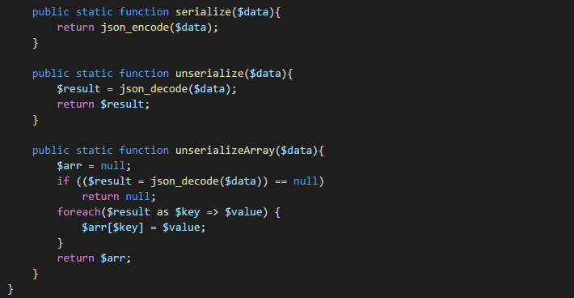
Site web Choix d’implémentation – Sérialisation des données
AppBundle/Component/MSWSerializer.php

Slide 43
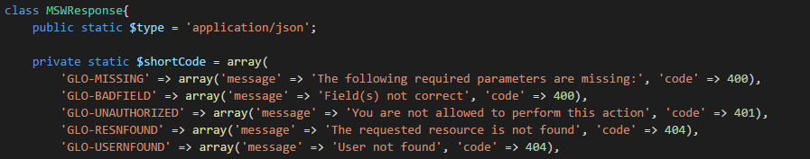
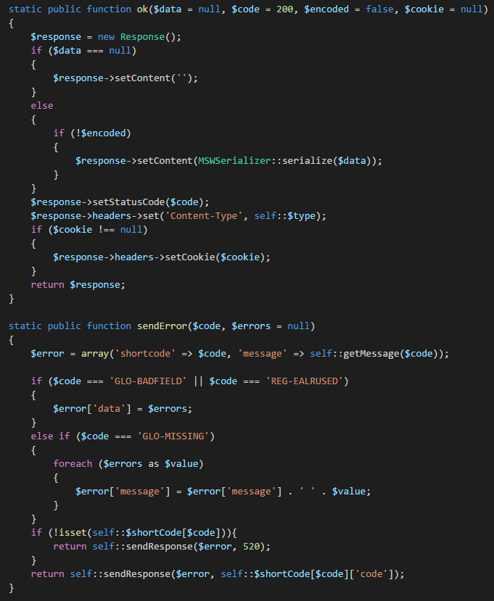
Site web Choix d’implémentation – Réponses
AppBundle/Component/MSWResponse.php

Slide 44
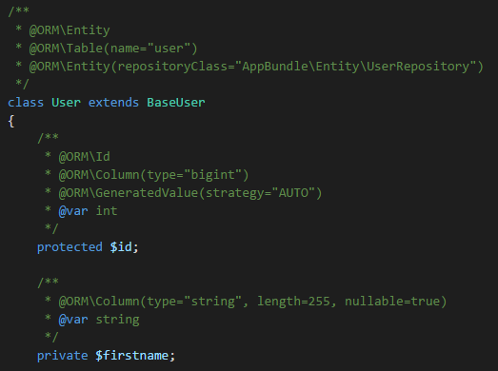
Site web Choix d’implémentation – Entité et Base de données
AppBundle/Entity/User.php

Slide 45
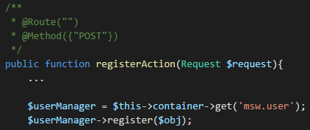
Site web Choix d’implémentation – Requête POST
AppBundle/Controller/ApiUserController.php – [POST] /users

Slide 46
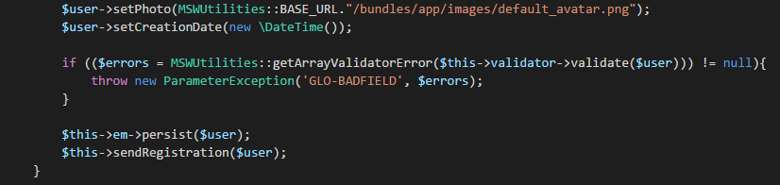
Site web Choix d’implémentation – Services
AppBundle/Service/User.php – register()

Slide 47
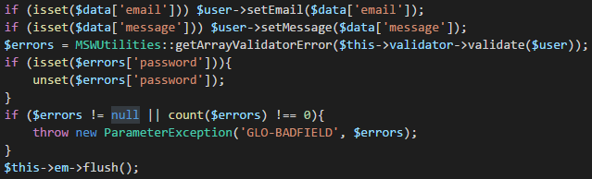
Site web Choix d’implémentation – Requête PuT
AppBundle/Controller/ApiUserController.php – [PUT] /users/{id}/personal_data
AppBundle/Service/User.php – update()

Slide 48
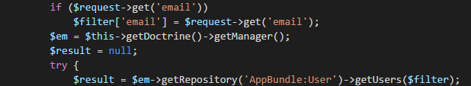
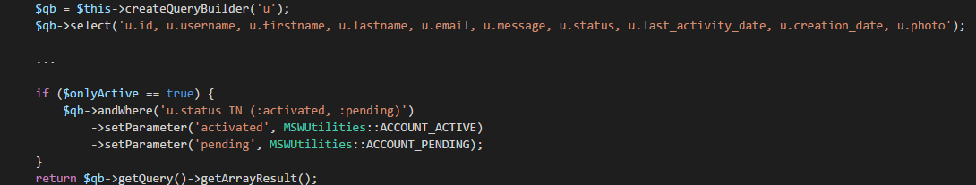
Site web Choix d’implémentation – Requête GET
AppBundle/Controller/ApiUserController.php – [GET] /api/users
AppBundle/Entity/UserRepository.php

Slide 49
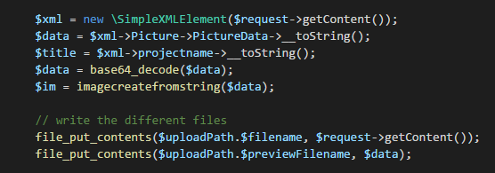
Site web Choix d’implémentation – Upload Partition
AppBundle/Controller/ApiScoreController.php – [POST] api/users/{id}/scores/own

Slide 50
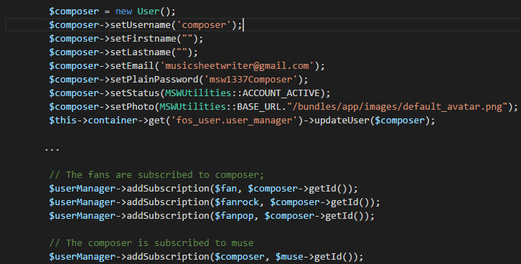
Site web Choix d’implémentation – Utilisateurs test
AppBundle/DataFixtures/ORM/LoadUserData.php

Slide 51
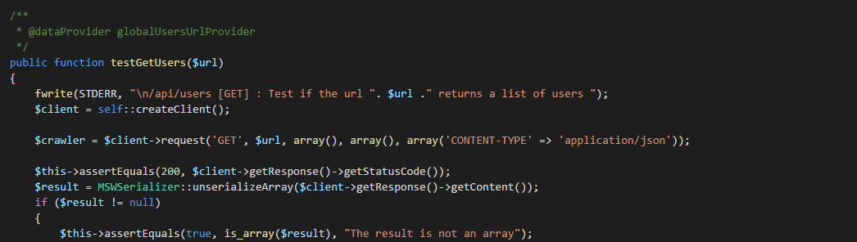
Site Web Choix d’implémentation – Tests Unitaires
AppBundle/Tests/Controller/ApiUserControllerTest.php

Slide 52
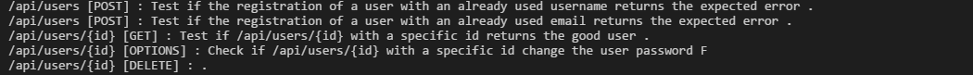
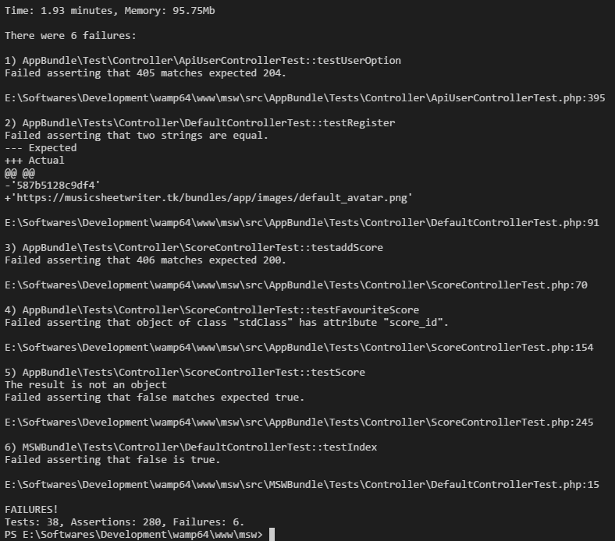
Site Web Choix d’implémentation – tests Unitaires
Résultats des tests unitaires

Slide 53
Application Android

Slide 54
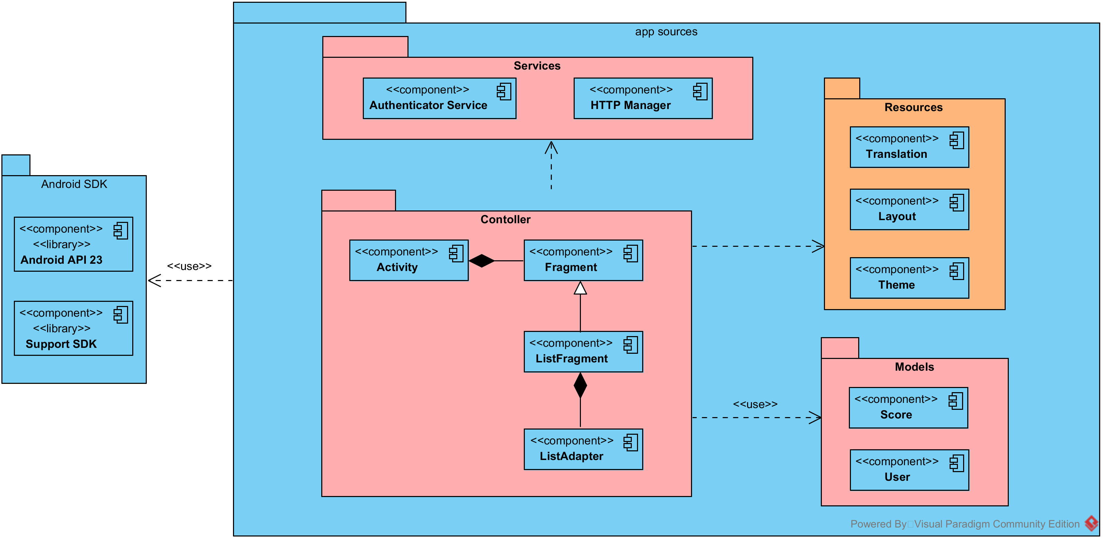
Application Android Architecture Globale – Composants

Slide 55

Application Android Architecture Globale – Composants
Ressources
Ex:
Traductions
Vues
Thèmes
Images
Etc.
En XML
Possède un ID

Slide 56

Application Android Architecture Globale – Composants
Contrôleurs
Ex:
Login
Page d’utilisateur
Résultat de recherche
Contrôle une GUI
Type défini
« Activity »
« Fragment »
Cycle de vie

Slide 57

Application Android Architecture Globale – Composants
Services
Ex:
Authentification
Envoie de requête HTTP
Code
« Helpers »
Fonctions particulières

Slide 58

Application Android Architecture Globale – Composants
Modèles
Ex:
Partition
Utilisateur
Etc.
Code
Entités

Slide 59
Application Android Choix implémentation – Reconnexion
Objectifs : Retenir l’identité de l’utilisateur connecté
Utilisation de AccountManager
Gestion du compte dans le téléphone
D’autres applications peuvent gérer ce compte
Les activités et les fragments manipulent l’AccountManager avant d’envoyer des requêtes
~/MainActivity.java (ligne 162)

Slide 60
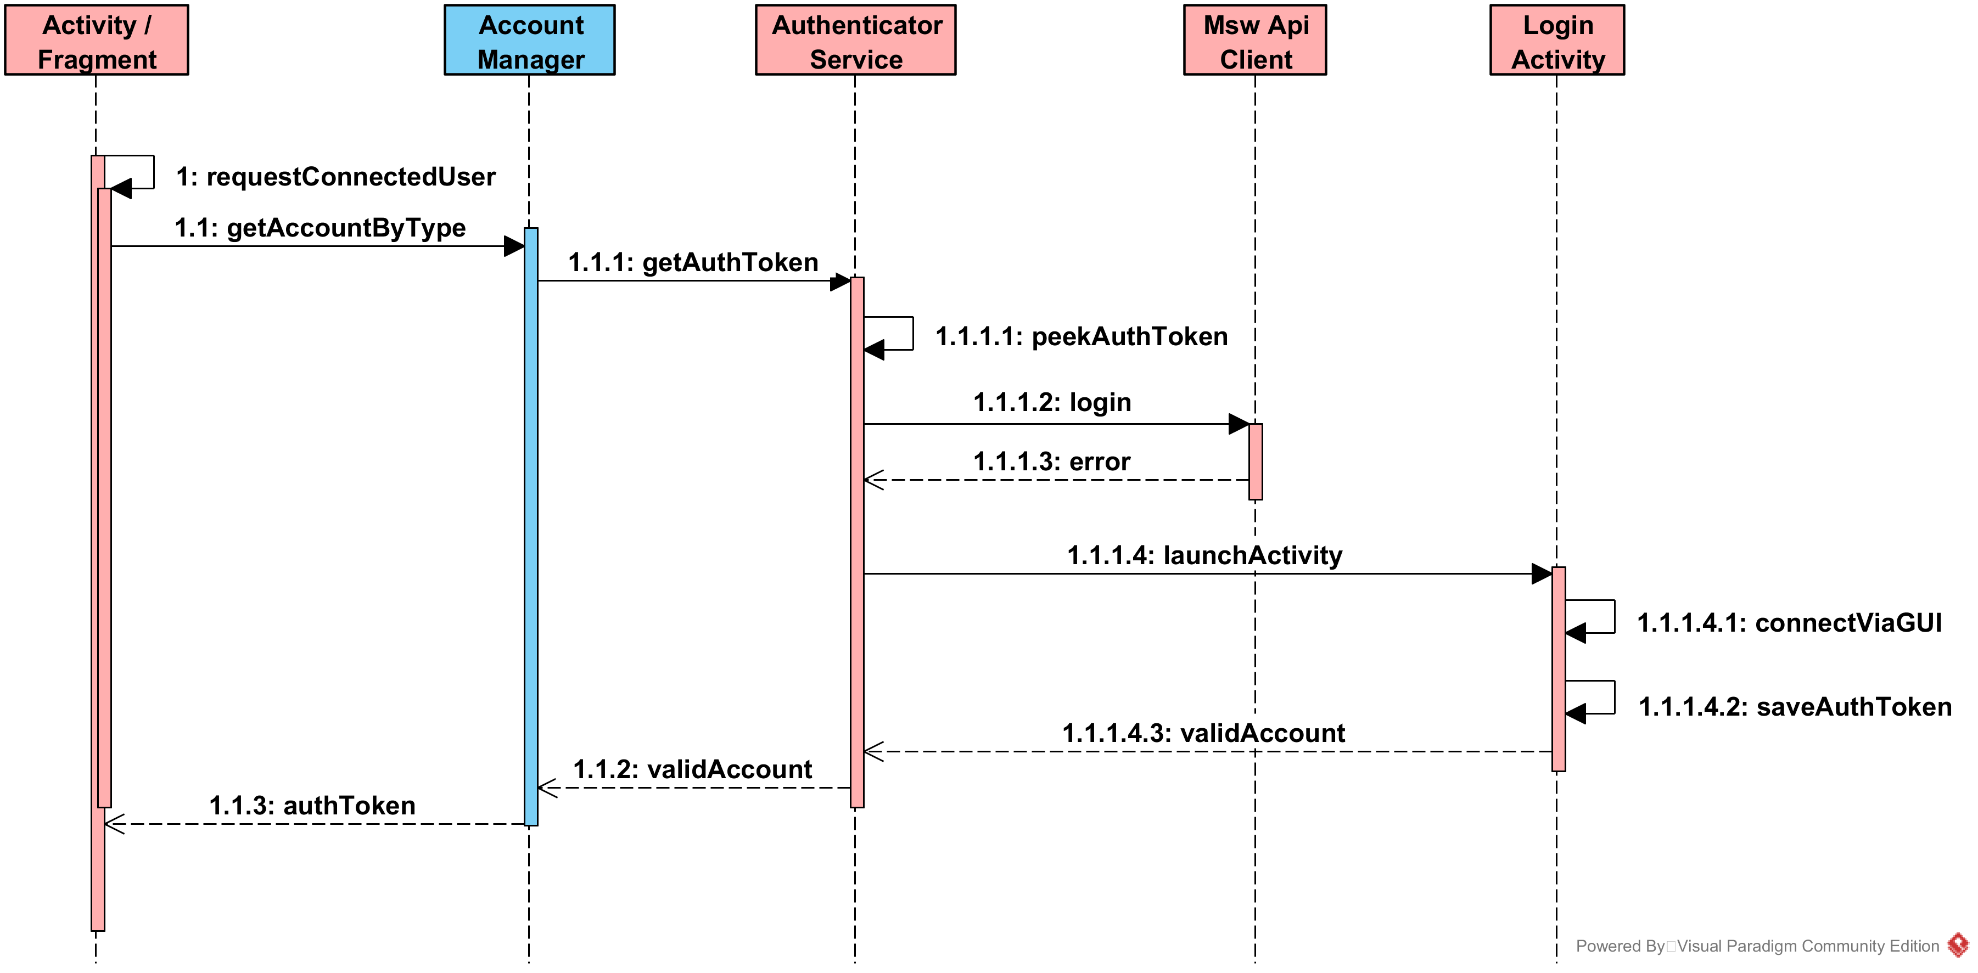
Application Android Choix implémentation – Reconnexion

Slide 61

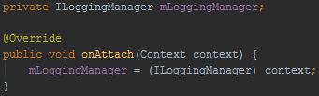
Application Android Choix implémentation – Reconnexion
Dans chaque fragment / activité :
Initialisation
Utilisation, appel

Slide 62
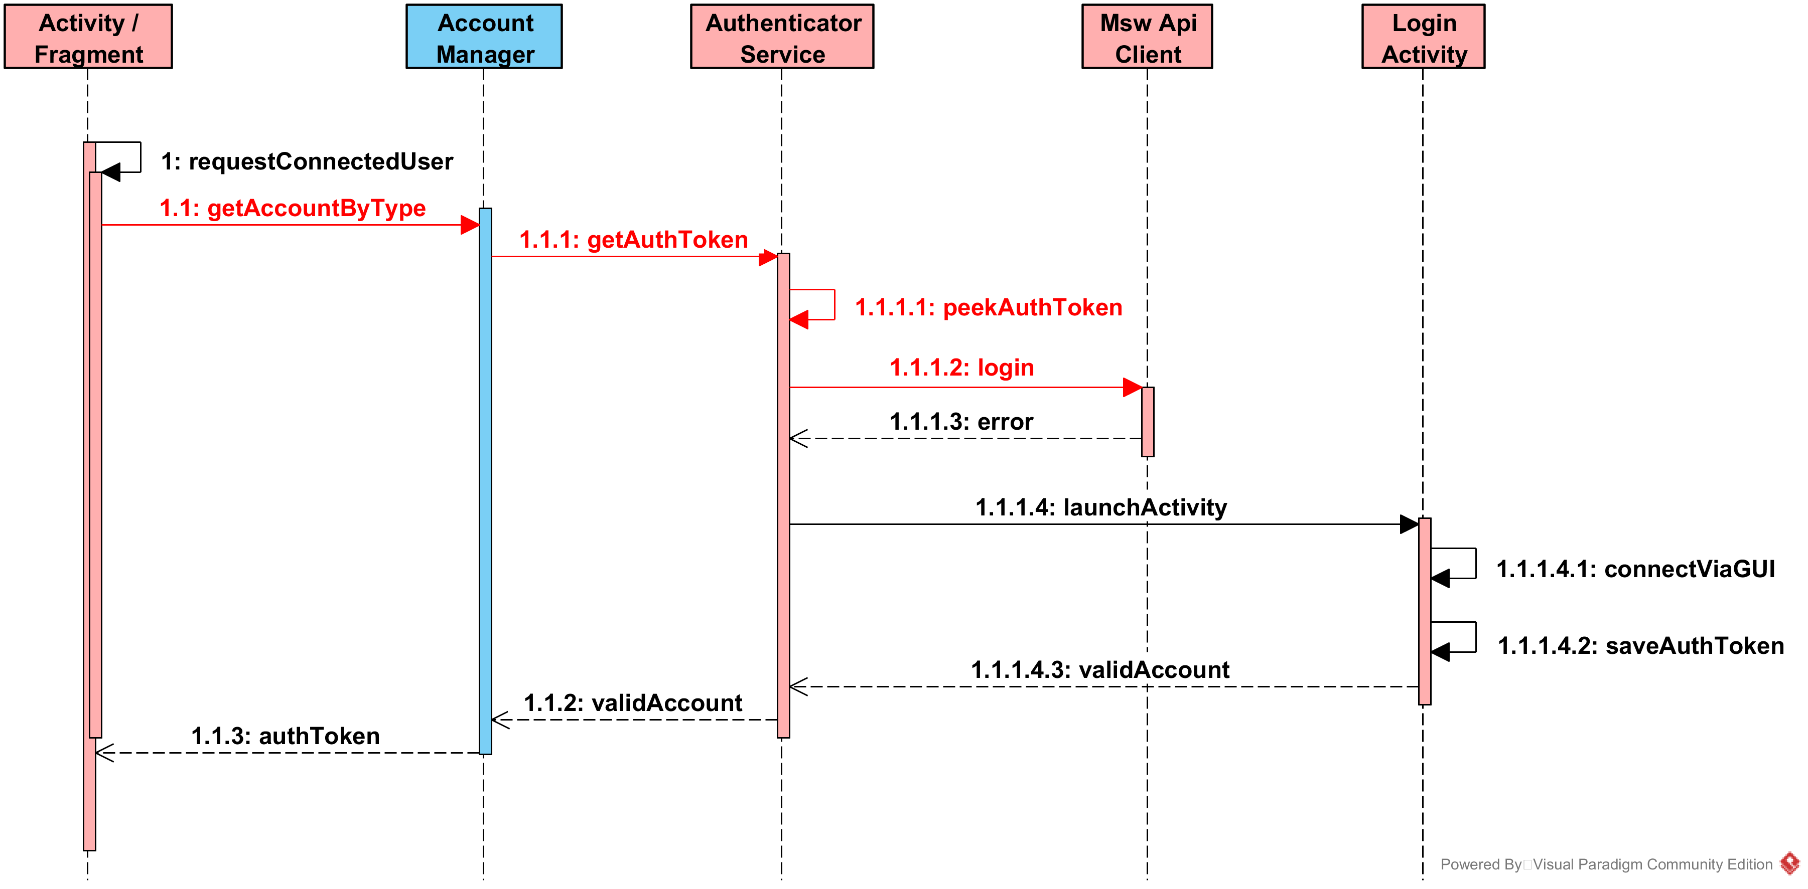
Application Android Choix implémentation – Reconnexion
Dans l’activité :
Dans l’authentificateur :
Cherche le token d’authentification...
S’il n’est pas trouvé...

Slide 63
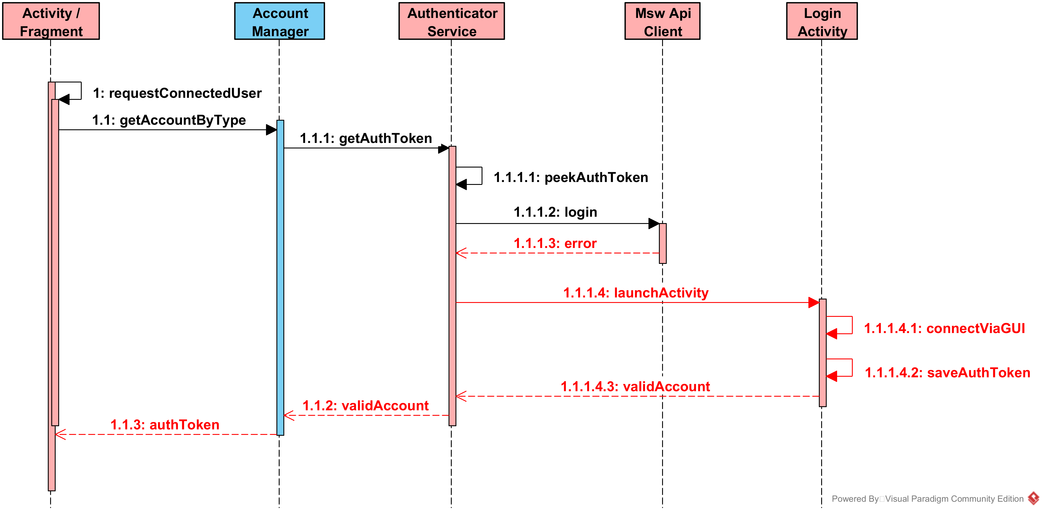
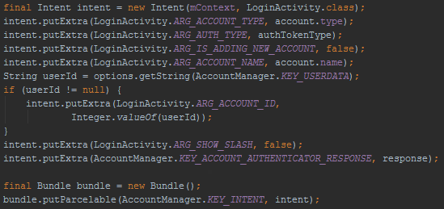
Application Android Choix implémentation – Reconnexion
Dans l’authentificateur :
Lance LoginActivity...
Dans LoginActivity :
Enregistre le token d’authentification

Slide 64
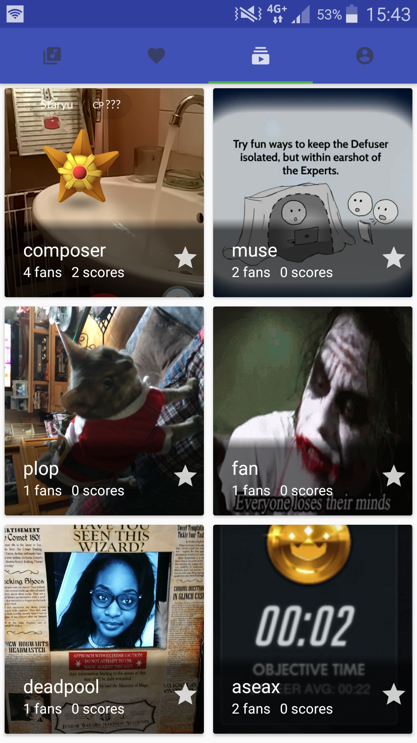
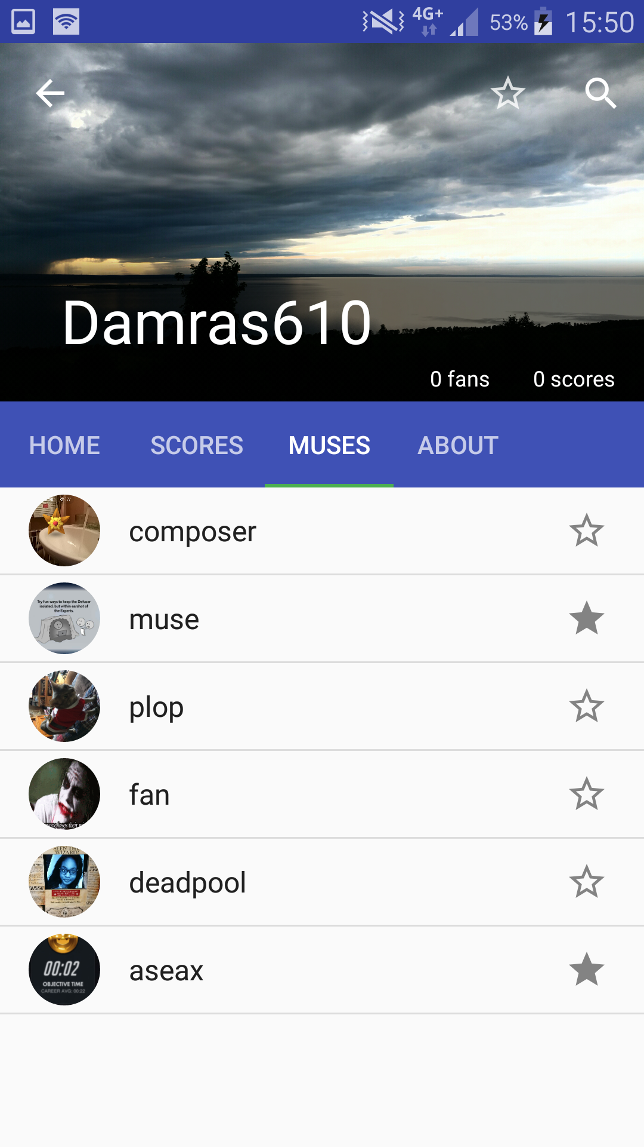
Application Android Choix implémentation – Listes
Objectifs : Organiser l’affichage de modèles (utilisateur, partition, etc.)
Utilisation de RecyclerView
Affichage en Liste ou Grille

Slide 65

Application Android Choix implémentation – Listes
ItemLayout
Données
Adapter
Item
ListView

Slide 66
Application Android TESTS
Tests Unitaire
Classe de validation de formulaire
Réseau
Tests GUI
Activité / Fragment
Framework espresso
[test] ~/loginactivity/LoginActivityTest_Login (ligne 79)

Slide 67
Application iOS

Slide 68

Application Ios Architecture Globale – Composants

Slide 69
Application Ios Architecture Globale – Composants
Contrôleurs
Comprend fichiers *View
EX:
LoginView.m
AccountView.m
Etc…
S’attache à un GUI du MainStoryBoard
Contiennent le rôle de Models

Slide 70
Application Ios Architecture Globale – Composants
Vues
Contient toutes les vues
XML
Visuel sur Xcode
Lien entre les vues

Slide 71
Application Ios Architecture Globale – Composants
Services
Ex:
Gestion d’erreur
Envoie de requête HTTP
Fonctions particulières
Données particulières

Slide 72
Application Ios Architecture Globale – Composants
Ressources
Info.plist
XML
ImageXAssets
Logo
Images
Main.m
MSWProject et Workspace

Slide 73
Application Ios Choix implémentation – Requête Https
Creation ApiMethod Object
Allocation
Initialisation
Test de connectivité
Creation requête
Envoi de la requête
Recuperation du code HTTPS
Verification code
Si erreur: Affichage message d'erreur

Slide 74
Application Ios Choix implémentation – Requête Https
Creation ApiMethod Object
Allocation
Initialisation
Initialisation de l’objet ApiMethod :
LoginView.h
Simplification des requêtes
Gestion des erreurs
Gestion de connectivité

Slide 75


Application Ios Choix implémentation – Requête Https
Test de connectivité
Creation requête
Envoi de la requête
Gestion de la requête:
Connectivité:
Requête:
ApiMethod.m
Envoi:

Slide 76

Application Ios Choix implémentation – Requête Https
Recuperation du code de retour
Verification code
Si erreur: Affichage message d'erreur
Vérification de la conformité de la réponse:
Vérification code d’erreur
ApiMethod.m
LoginView.m

Slide 77

Application Ios Choix implémentation – Sauvegarde mot de passe et identifiant
Objectifs : Permettre la reconnexion

Slide 78

Application Ios Choix implémentation – Sauvegarde mot de passe et identifiant
-(IBAction)login;
ApiMethod
Code HTTPS
Switch
NSUSerDefault identifiant
SSKeychain
NSUserDefault switch
PerformSegue()
Appel login()
Création objet ApiMethod
Verification HTTPS
Verification switch ON
Si tout OK ->
ApiMethod.m

Slide 79

Application Ios Choix implémentation – Sauvegarde mot de passe et identifiant
-(IBAction)login;
ApiMethod
Code HTTPS
Switch
NSUSerDefault identifiant
SSKeychain
NSUserDefault switch
PerformSegue()
Sauvegarde identifiant
Sauvegarde Mot de passe
Sauvegarde état du switch
Pour le réutiliser
LoginView.m

Slide 80
Application Ios Choix implémentation – Sauvegarde mot de passe et identifiant
-(IBAction)login;
ApiMethod
Code HTTPS
Switch
NSUSerDefault identifiant
SSKeychain
NSUserDefault switch
PerformSegue()
Appel de la vue suivante:
LoginView.m

Slide 81

Application Ios Choix implémentation – mouvement vue quand clavier apparait
Objectifs : Améliorer l’experience utilisateur

Slide 82
Application Ios Choix implémentation – mouvement vue quand clavier apparait
ViewDidLoad
.delegate
-(void)keyboardDidShow
-(void)keyboardDidHide

Slide 83

Application Ios Choix implémentation – mouvement vue quand clavier apparait
ViewDidLoad
.delegate
Paramétrage champ et création listener:
LoginView.m

Slide 84

Application Ios Choix implémentation – mouvement vue quand clavier apparait
Paramétrage champ et création listener:
-(void)keyboardDidShow
-(void)keyboardDidHide
LoginView.m

Slide 85

Application Ios Choix implémentation – mouvement vue quand clavier apparait
-(void)keyboardDidShow
-(void)keyboardDidHide
Paramétrage champ et création listener:
LoginView.m

Slide 86

Application Ios Choix implémentation – Gestion profil utilisateur

Slide 87


Application Ios Choix implémentation – Gestion profil utilisateur
ViewDidLoad
Vue encastré - PrepareForSegue()
ProfilTableView
ListSheetTableView
Préparation avant l’appel d’un lien
ProfilViewController.m

Slide 88

Application ios Choix d’implémentation – Tests Unitaire

Slide 89

Application ios Choix d’implémentation – tests UI

Slide 90
Application Windows

Slide 91

Application Windows Architecture

Slide 92

Application WINDOWS Architecture
Modèles
Partition
Utilisateur
Code
Entités

Slide 93

Application WINDOWS Architecture
Contrôleurs
Comprends tout les fichiers de type ViewModel
Contrôle une GUI
Fait l’intéraction entre les vues et les modèles

Slide 94

Application WINDOWS Architecture
Vue
Contient toutes les vues
En XAML

Slide 95

Application WINDOWS Architecture
Common
Classes utilisable dans toute l’application

Slide 96

Application Windows Choix d’implémentation - MVVM

Slide 97


Application Windows Choix d’implémentation – MVVM binding attribut
View/MyScoreView.xaml
View/MyScoreViewModel.cs

Slide 98


Application Windows Choix d’implémentation - Commandes
View/MyScoreView.xaml
View/MyScoreViewModel.cs

Slide 99


Application Windows Choix d’implémentation – Requête HTTP
ViewModel/AccountViewModel.cs

Slide 100

Application Windows Choix d’implémentation – Requête HTTP
Common/HTTPRequest.cs

Slide 101
Questions ?

